Slide 1
Poranění horní končetiny
Rozdělení poranění
poranění kostí, vazů, šlach, svalů, nervů, cév, kůže
Anatomie
Diagnostika – klinicky, RTG, CT, MR, USG,EMG, artrografie,artroskopie

Slide 2
Poranění v oblasti ramene a horního pletence
Luxatio humeroscapularis, acromioclavicularis, sternoclavicularis, poranění vazů
Fraktury klíčku, proximálního humeru, diafyzy humeru, distálního humeru
Poranění šlach v oblasti ramene
Poranění nervů a cév
Poranění v oblasti lokte a předloktí
Luxace lokte, poranění vazů
Fraktury kostí předloketních – proximálně a diafyza
Poranění šlach, nervů a cév
Poranění ruky
Luxace distálního RU skloubení, karpu, MTCP a IP skloubení, poranění vazů
Fraktury dist. předloktí, kostí karpu, metakarpů a článků prstů
Poranění šlach, nervů a cév

Slide 3
Poranění ramene a horního pletence
Luxatio humeroscapularis
80 % všech luxací
dělení luxací : první, recidivující, habituální
dělení dle dislokace: subkorakoidální (přední), axilární(dolní), zadní
Mechanizmus: pád na rameno, na extend. HK, abdukční a zevně rotační postavení
Dg.: klinicky jisté a nejisté příznaky, rtg
Th.: zavřená repozice (ARLT, KOCHER, HIPPOKRATES)
otevřená repozice – nereponovatelné, luxační fraktury
terapie recidivujících luxací

Slide 4
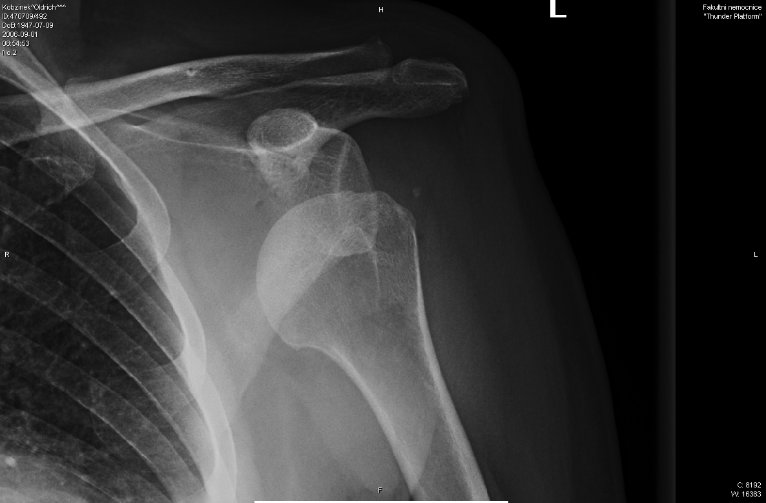
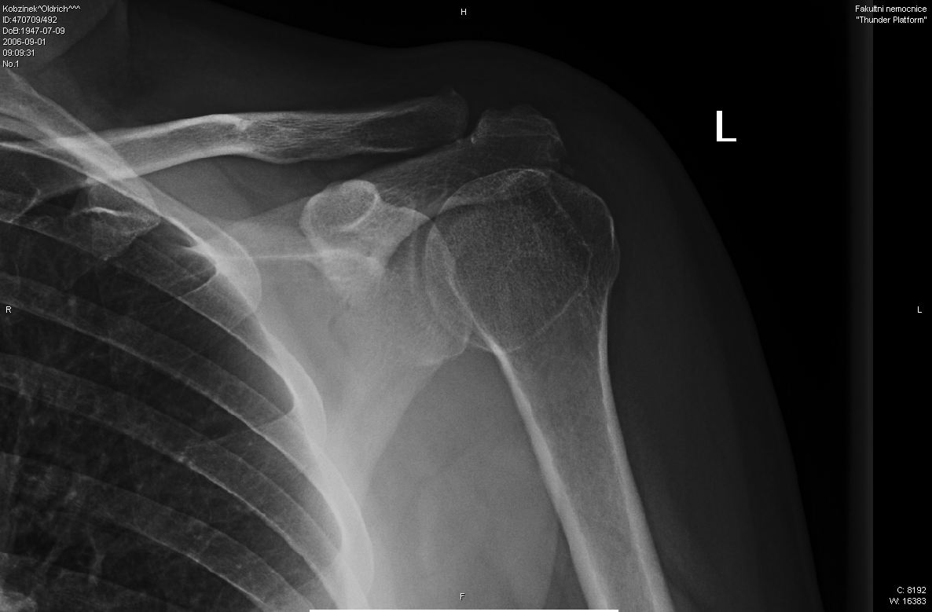

Slide 5
Luxatio acromioclavicularis
Mechanizmus: pád na rameno nebo ososvé násilí přes semiabdukovanou paži
Klasifikace dle Tossyho/dle Rockwooda – dle rozsahu postižení vazů
Dg: klinické vyšetření – „příznak klávesy“, rtg vyšetření
Th.: konzervativně
operačně- cerkláž/kotvy + steh/šroub
Luxatio sternoclavicularis
Mechanizmus : pád na rameno
Klasifikace: presternální, suprasternální, retrosternální
Dg.: klinicky, rtg
Th.: konzervativně
operačně – PDS stuha/dlažka

Slide 6
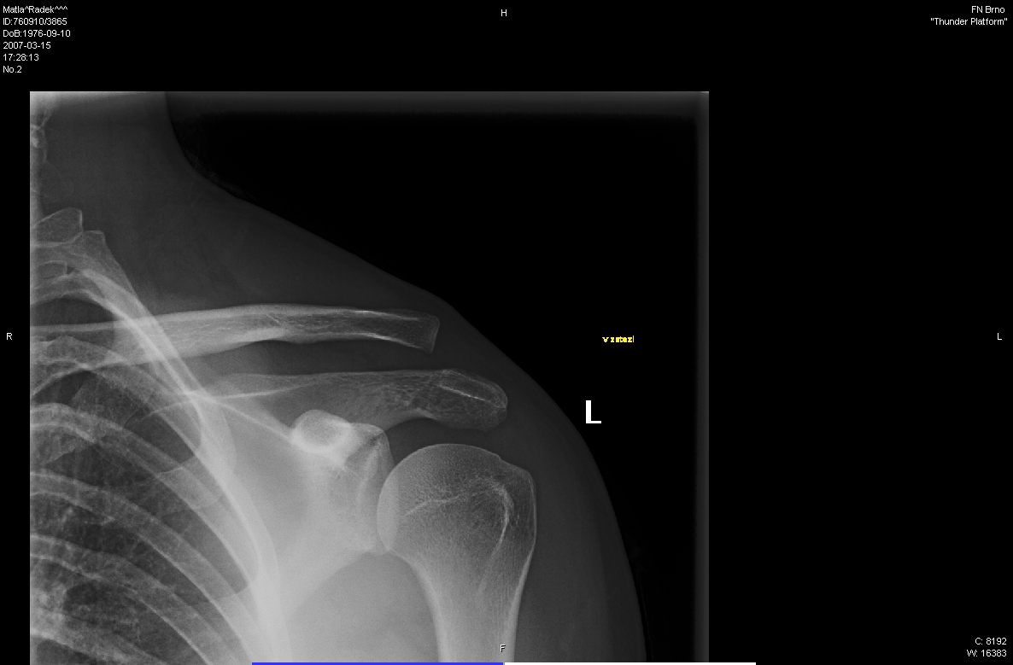
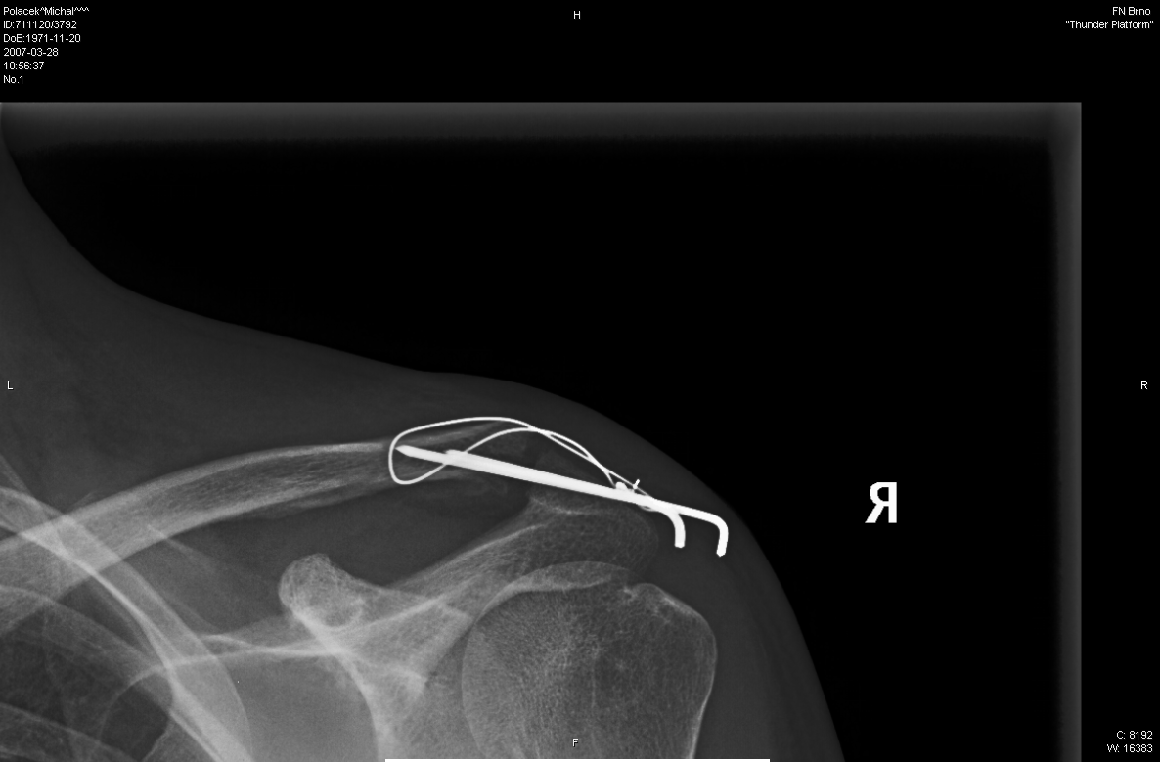

Slide 7
Fraktury klavikuly
Mechanizmus : pád na rameno (z koně, z kola..)
Dělení – mediální, střední, lateraální třetiny
Dg.: klinicky a rtg
Th.: konzervativně – „delbetovy kruhy – orteza“
operačně – indikace : poranění NC svazku, otevřená fr., tlak na kůži,
pseudoartroza, nereponovat. Fraktura
metody: K dráty, autokompresní dlaha
Fraktury lopatky
Mechanizmus: přímý náraz na krajinu lopatky zezadu nebo bočný náraz
Dělení: okrajové fraktury – acromion, proc. coracoid.
zlomeniny těla krčku, kloubní jamky
Dg.: klinicky (obtížná), CT, rtg
Th.: konzervativně: dessaut. obvaz 3 t
operačně: dlahová osteosyntéza

Slide 8
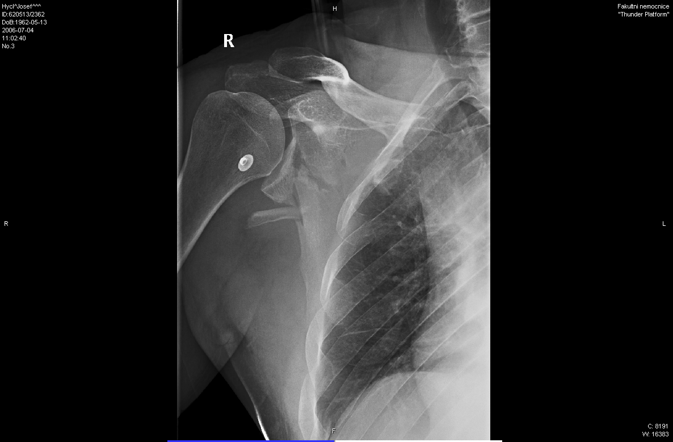
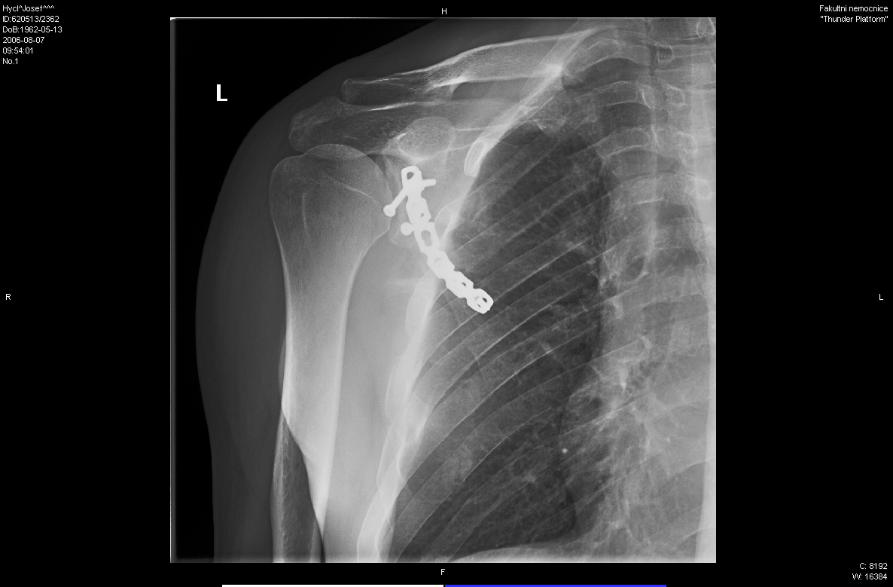
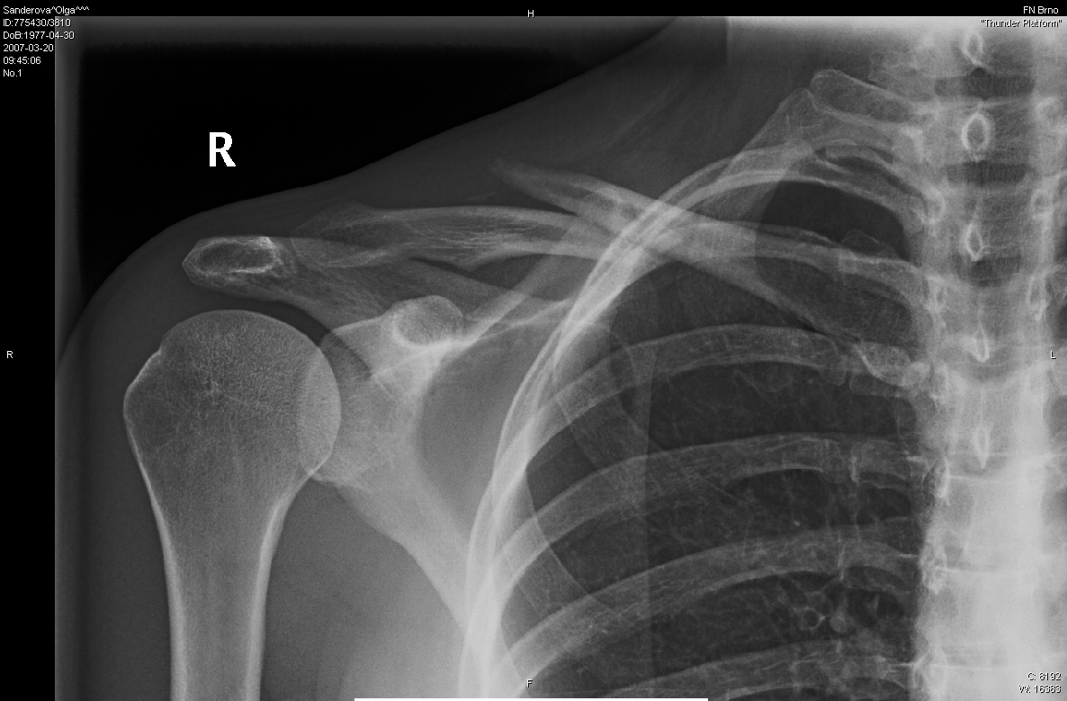
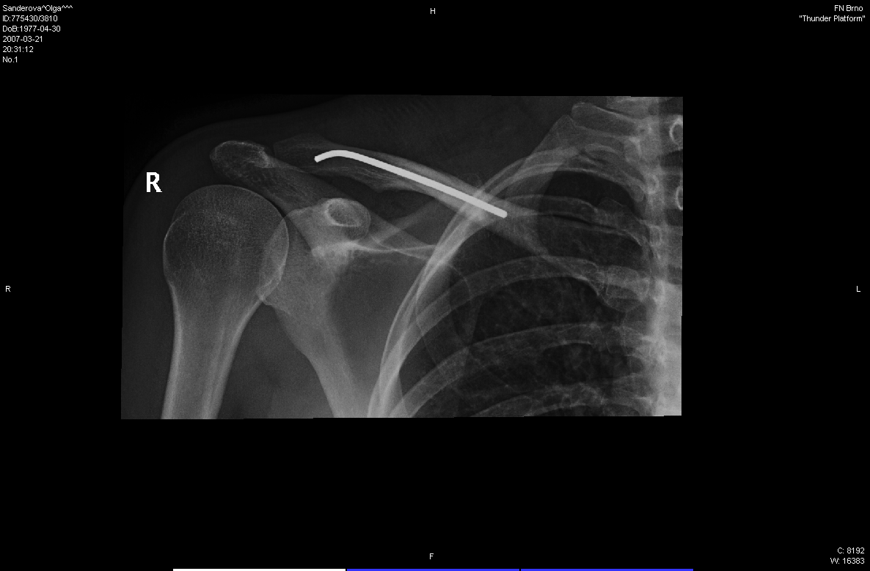

Slide 9
Fraktury Humeru
Proximální humerus
Mechanizmus – nepřímý mechanizmus, starší lidi, časté trvalé funkční omezení
Diagnostika: klinicky (nutné vyšetřit ff. N. rad., n. axil, plexu i cévního svazku)
RTG, CT
Klasifikace : AO/ neerova klasifikace
Th.: Funkčně konzervativní postup – dessualt + šátkový závěs
abdukční dlaha
hanging část
Operační řešení:
Adaptační syntéza K dráty
Šrouby s event. tah. Kličkou
Dlahy
Neanatomické rekonstrukce, extirpace hlavice, CKP

Slide 10
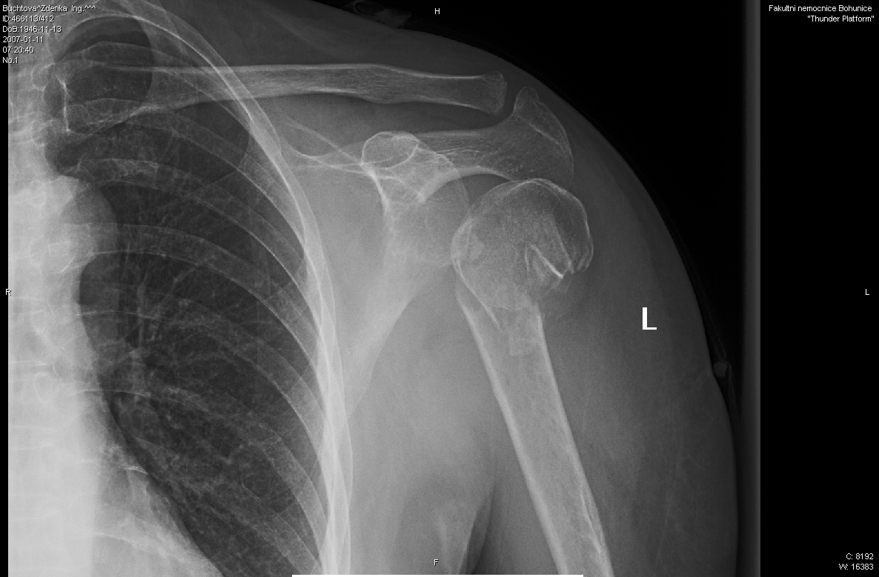
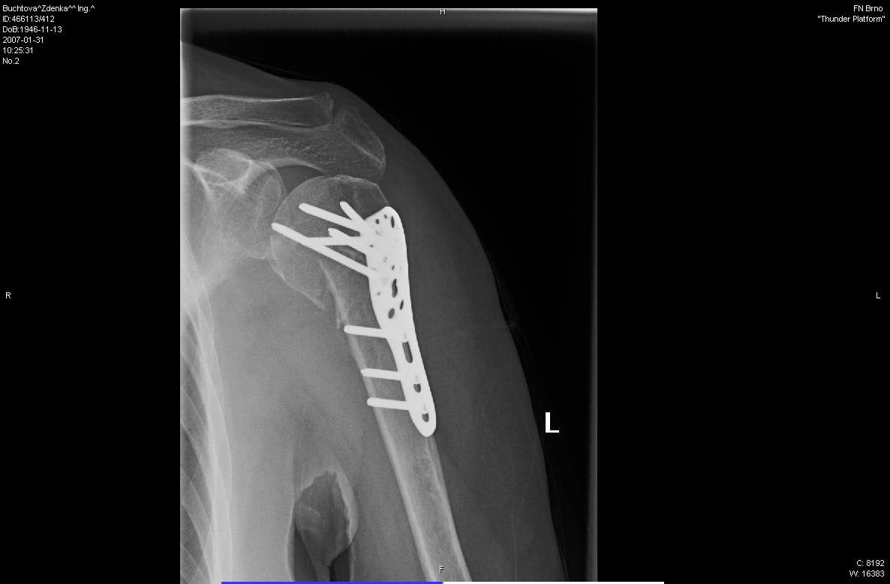
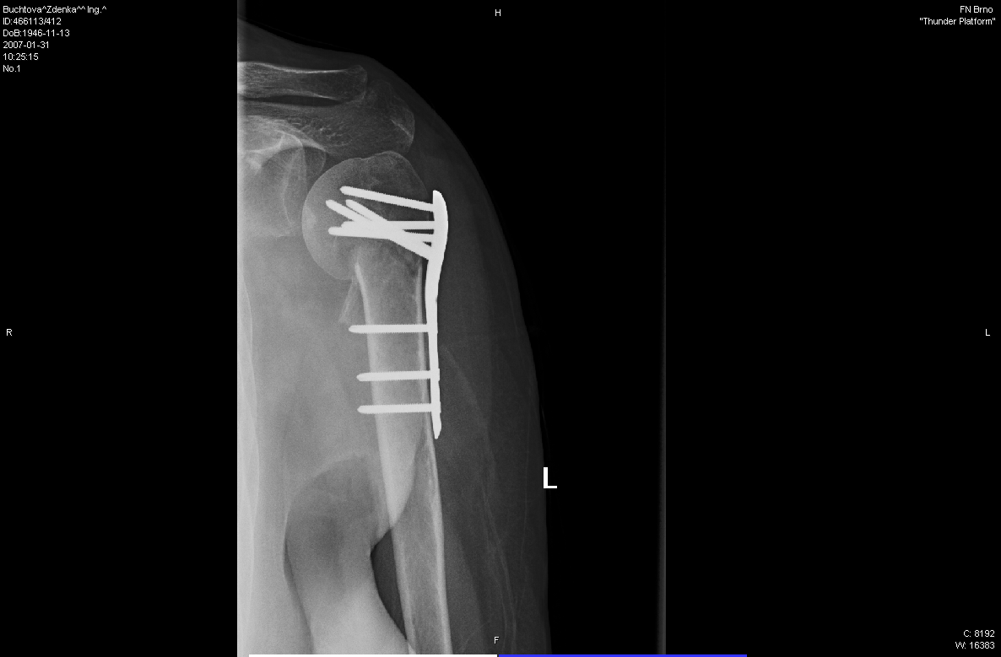

Slide 11
Fraktury diafyzy humeru
Mechanizmus: přímý i nepřímý mechanizmus- páčením, torzí
Klasifikace : dle AO
Dg: klinicky, RTG, nutné vyšetření ff. N. rad. a pulzaci na periferii
Th: konzervativně
repozice a fixace – dessault/thorakohumerální spiku/hanging část
brace dle Sarmienta
operačně – dlahová OS/nitrodreň. Hřeb/zevní fixace
indikace : otevř. Fr/nereponovatelné fr./léze NC/ polytrauma/obezita/
respiropatie

Slide 12
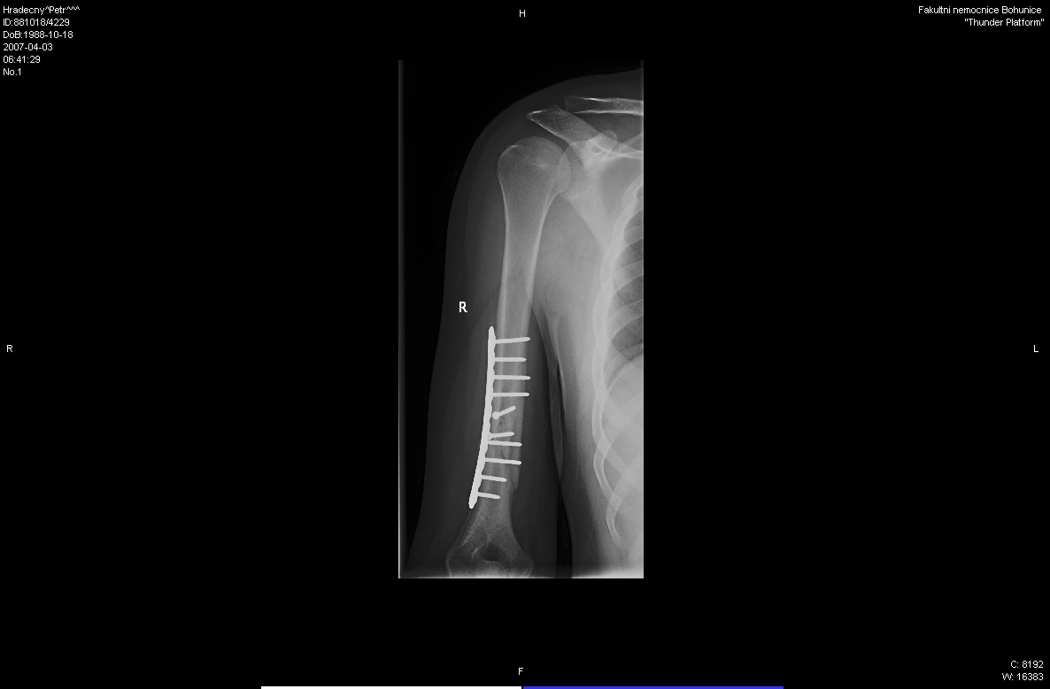
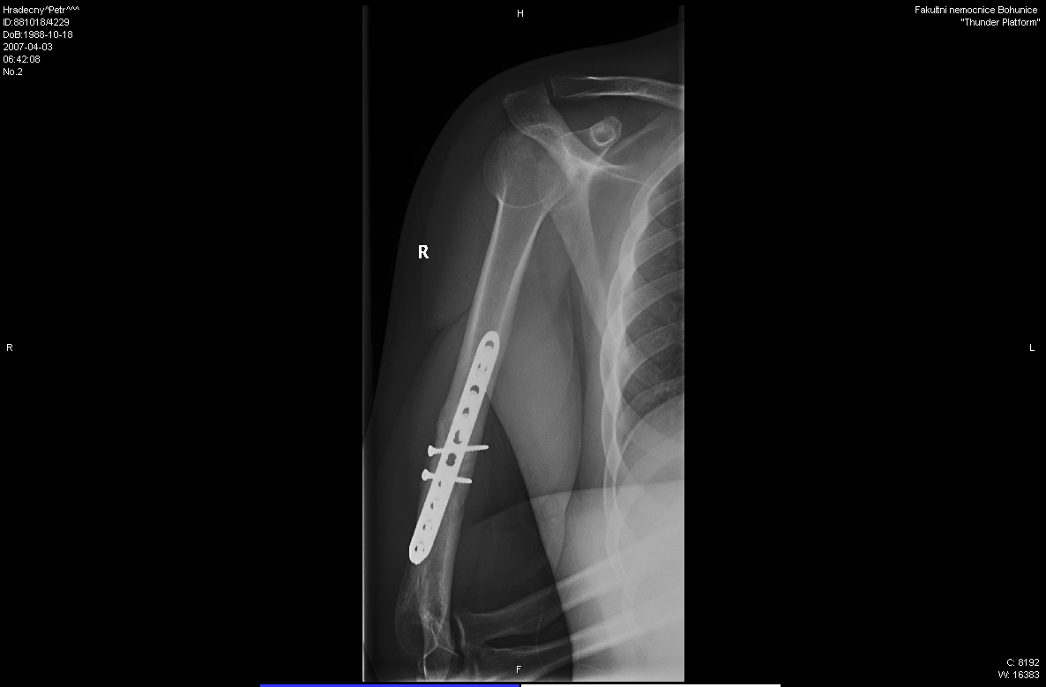
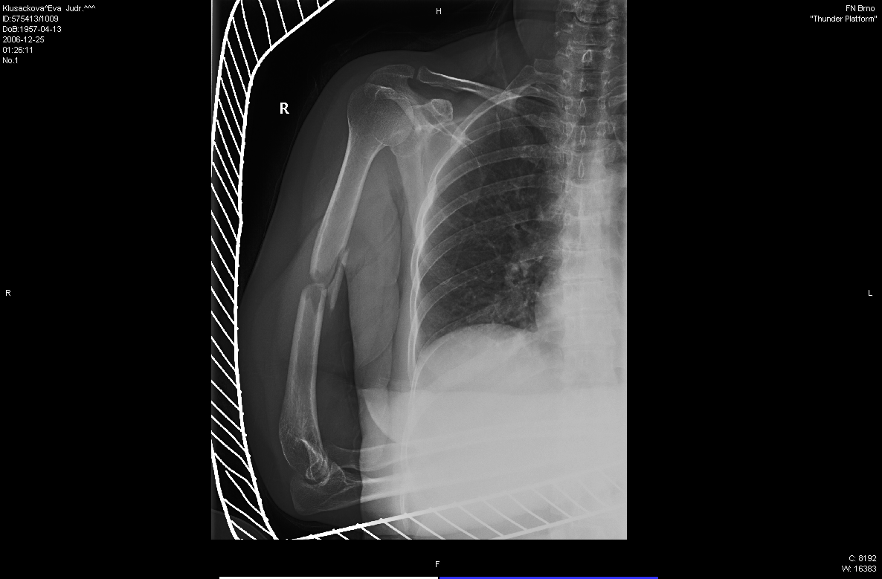
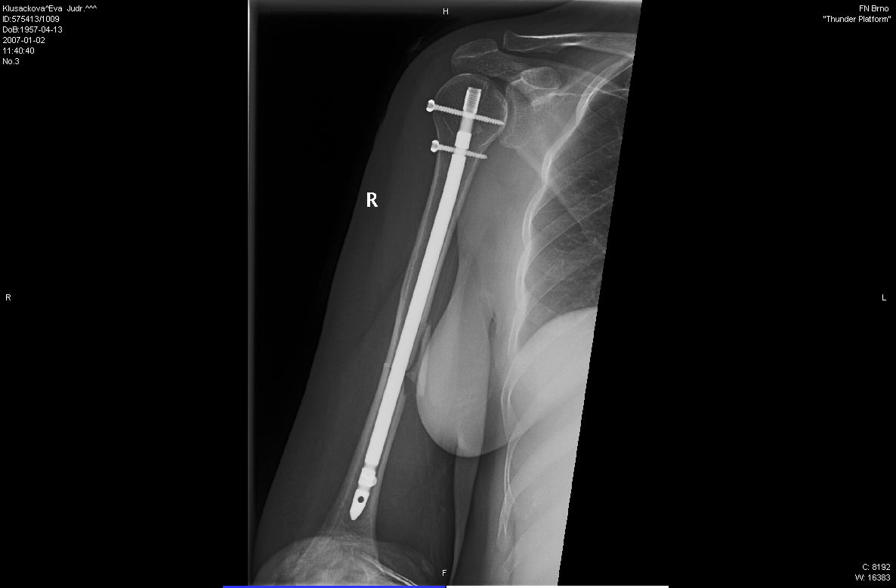

Slide 13
Fraktury distálního humeru
Klasifikace – AO typ A extraartikulární
typ B částečně intraartikulární
typ C totálně intraartikulární
Mechanizmus: Pád na dorsálně flektovanou HK se semiflektovaným loktem
Diagnóza: klinicky, RTG
Th: konzervativní terapie – nedilsokované a minim. dislokované fr.
(SF+ ortéza) při KI k op. Řešení
operační terapie – dislokované fr. –obnovení kongurence kl. plochy
otevřené fraktury a současné poranění NC svazku
op. metody – šrouby, dlahy, externí fixatér, Kirchner. dráty

Slide 14
Poranění šlach
Roztržení svalu bicepsu
Mechanizmus: náhlá nadměrná svalová kontrakce již v terénu degenerace
Ruptura proximální
Dg.: klincky – změna konfigurace, USG,
Konz th., operačně – reinzerce úponu do humeru nebo coracoid
ruptura distální
Vytržení bicepsu od tub. Radii
Omezená svalová síla, th – reinzerce
Poranění šlachy rot. Manžety.

Slide 15
Poranění lokte a předloktí
Luxace lokte
Mechanizmus: pád na extendovanou končetiny v lokti
čisté luxace – dorsální – poranění kl pouzdra
rad. / uln. luxace současné poranění kolat. Vazů
Dg: klinicky (vyšetřit n. rad. i n. med.), rtg
Th: konzervativně - zavřená a repozice a fixace
operačně – při insuficienci kolat. Vazů
Zlomeniny kosti předloketních
Zlomeninny proximální – fr. olecranii ulnae
Distrakční fraktura tahem šlachy m. triceps, zlomenina intraartikul.
Dg: klinicky + rtg
Th.:Operační – spongiózní šroub, K drát +cerkláž, dlaha

Slide 16
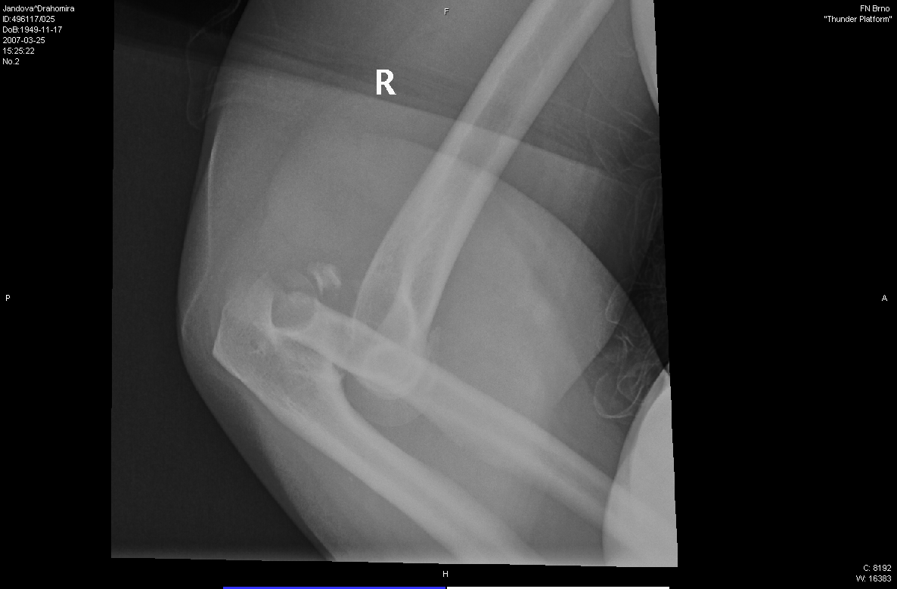
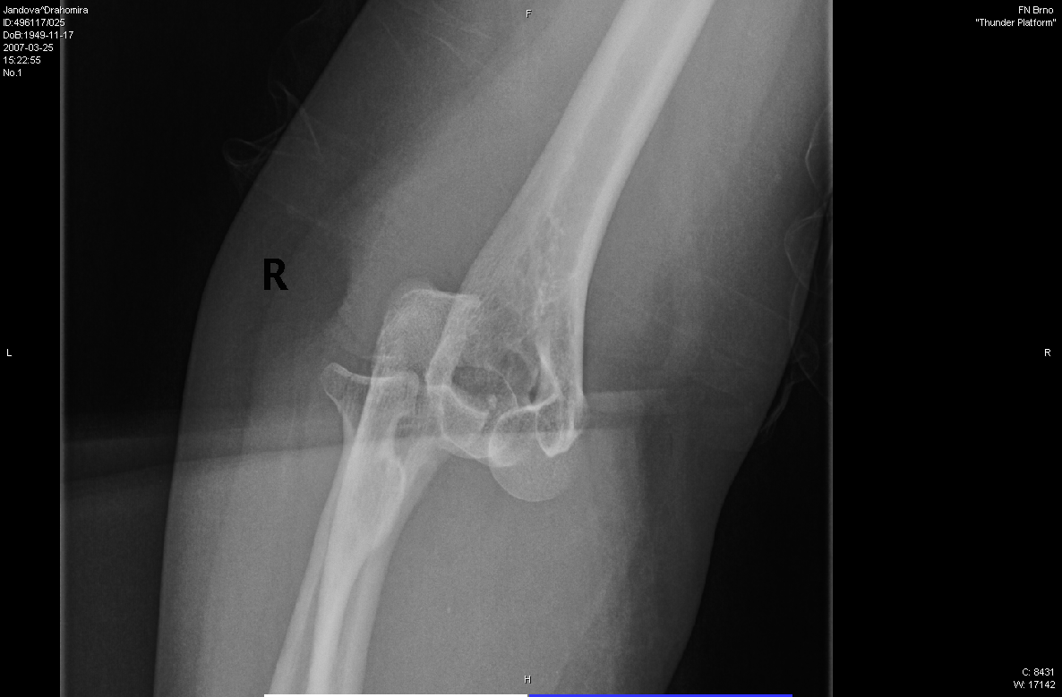
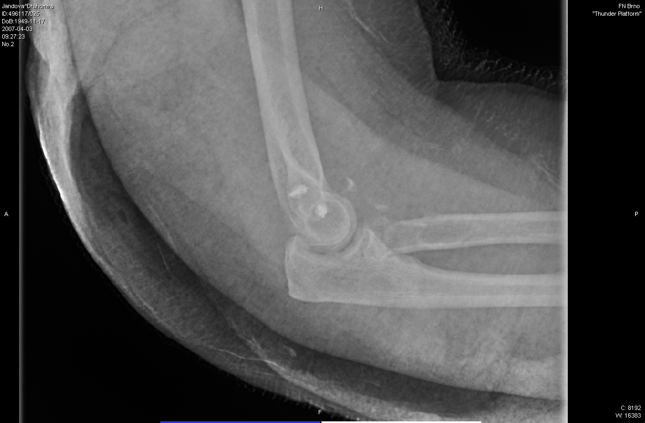
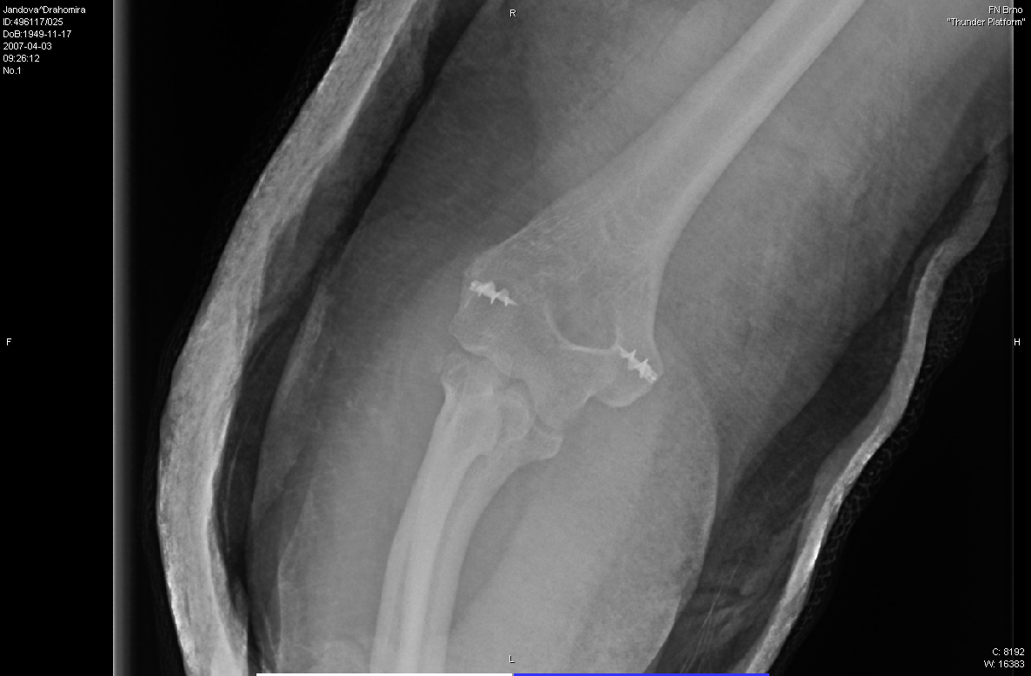

Slide 17
Proximální zlomeniny – fr. hlavičky radia
Mechanizmus : pád na ruku – osově přenesené násilí
Klasifikace – dlátková fraktura intraart., tříštivá intraart., subkapitální
Dg.: klinicky, RTg, CT
Th: konzervativní – nedislokované fraktury
operační – dislokované ( šroubky, dlažky, vstřebatelné piny, extirpace,
náhrada implantátem)
Monteggiova zlomenina
zlomenina proxim. ulny a ventrální hlavičky radia
mechanizmus přímý/nepřímý
Dg.: klinicky, rtg, - vyšetřit hl. větev n. rad.
Th: konzervat. – výjimečně úspěšná, operační – syntéza ulny dlahou + revize hlavičky a lig. anulare radii

Slide 18
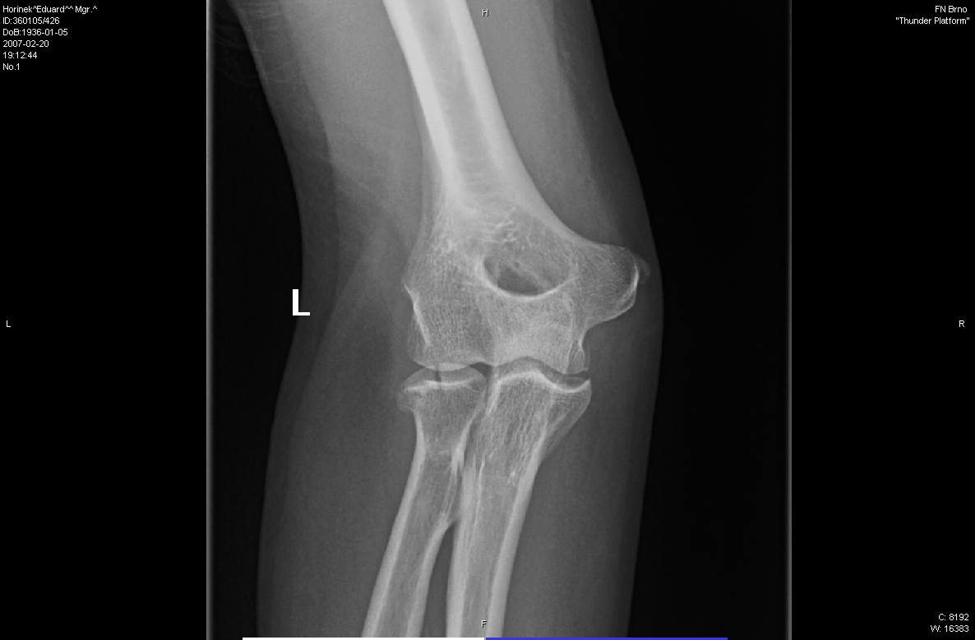
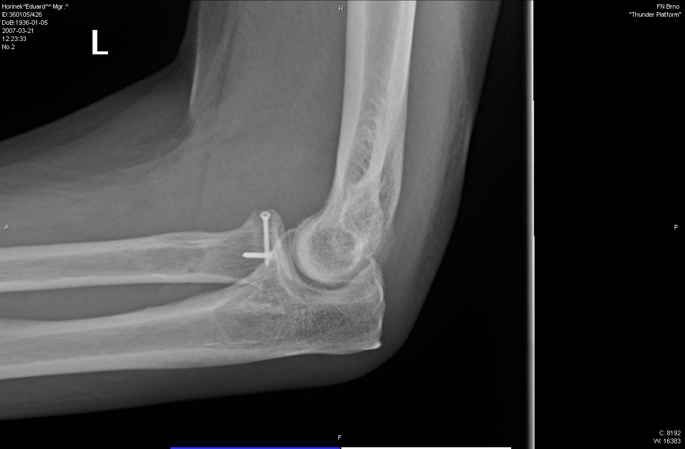
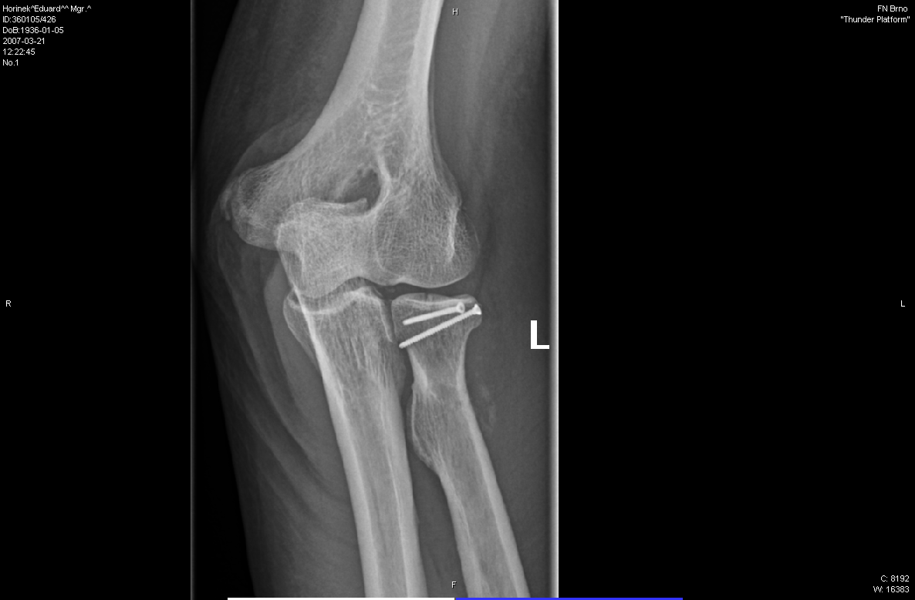

Slide 19
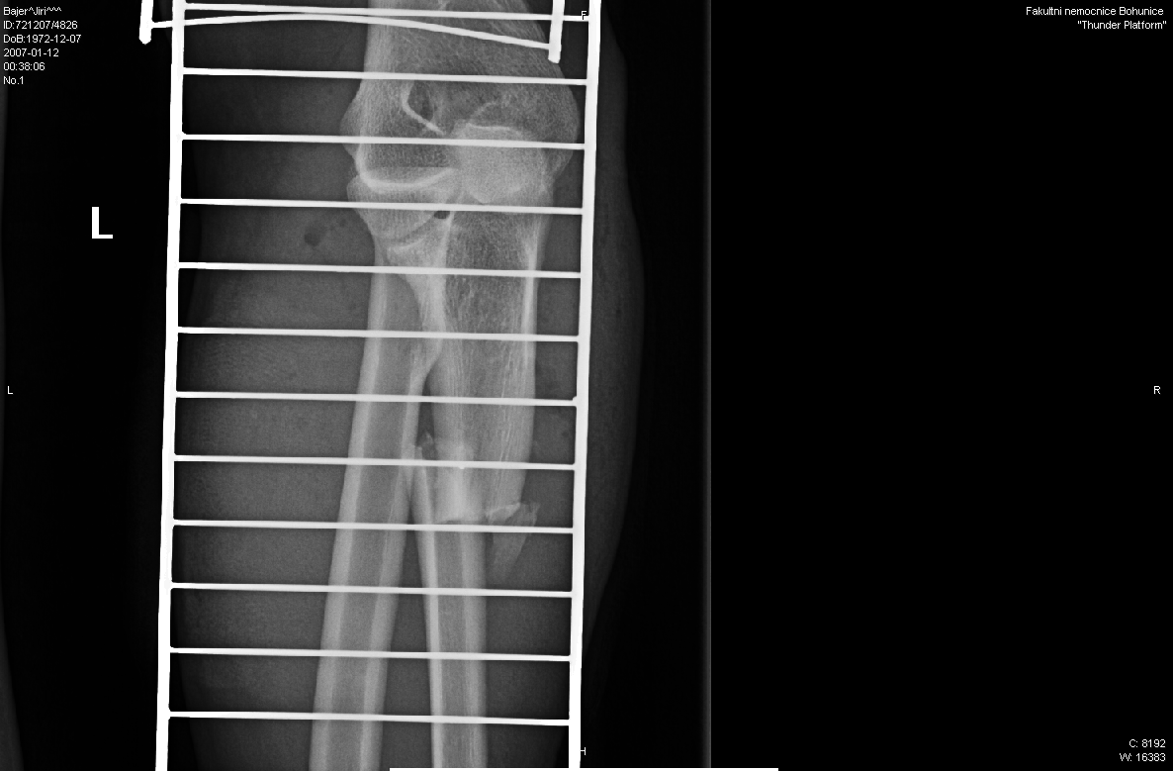
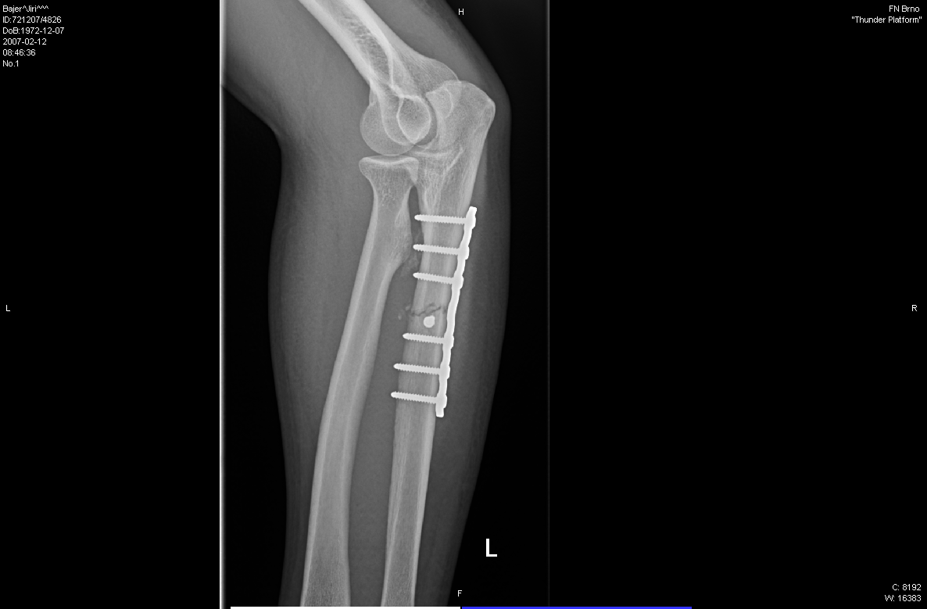
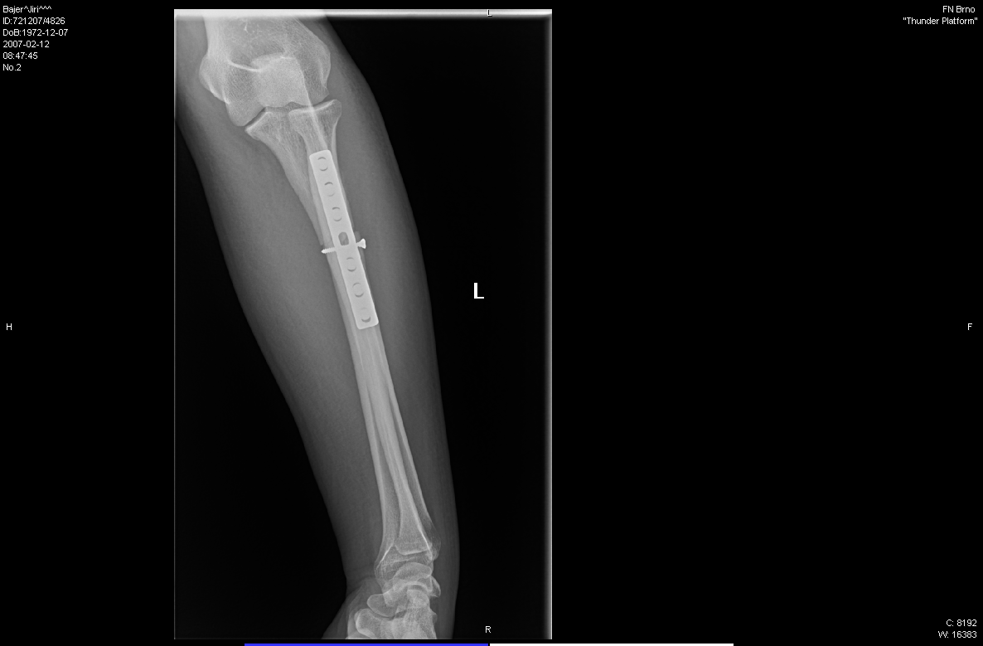

Slide 20
Zlomeniny diafyzární
Ulna - dg.: klinicky(hůř rozpoznatelné) a dg.
Th.: konzervativní (nedisl.), operační – dlaha/hřeb
Radius – konzervativní th. je neúspěšná, operační th. – dlaha
Galeazziho zlomenina- fr. dist. třetina radia + luxace hlavičky ulny
Th.: dlaha + fixace RU skloubení (šroubkem nebo KW)
Radius + ulna
Mechanizmus – přímé násilí
Th: konzervativně – vyjimečně u nedislokovaných
operační - dlahy/hřeb/zevní fixatér
Rizika – pseudoartrozy, membranózní můstkový kalus

Slide 21
Poranění zápěstí a ruky
Poranění distálního předloktí a zápěstí
Luxace zápěstí
Mechanizmus : pád na extend. končetinu – poranění vazů a event. kostných struktur.
Perilunátní luxace karpu – izolovoná forma luxace lunata
transnavikul. luxace lunata
peritriqetrolunátní luxace
Dg.: klinicky + rtg
Th: repozice (do 24 h) a sadr. fixace / vhodnější otevřená repozice
a osteosynteza kosti člunkové a transfixace kostí Kirchnerner. Dráty
Luxace radioulnární
Repozice a fixace – sádra/ Kirchner. dráty

Slide 22
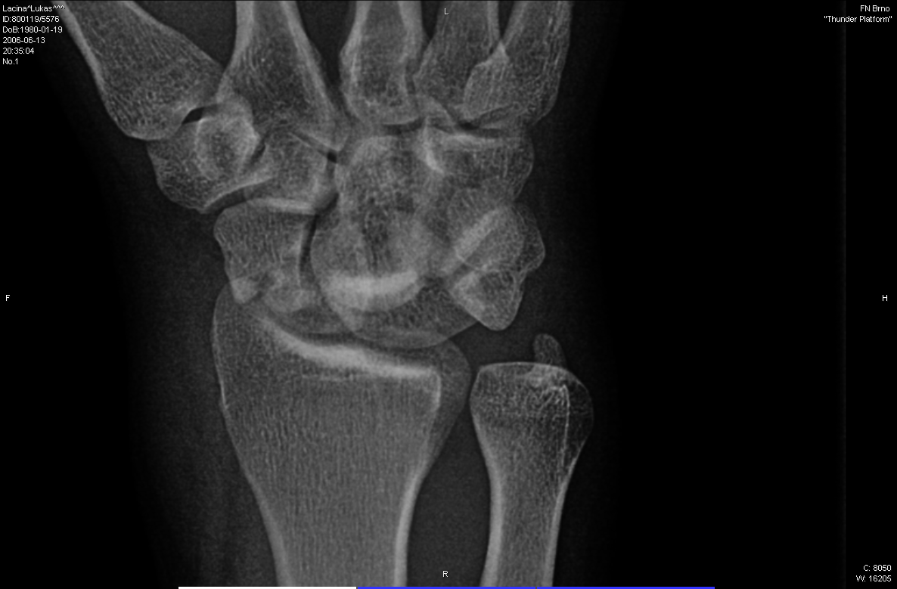
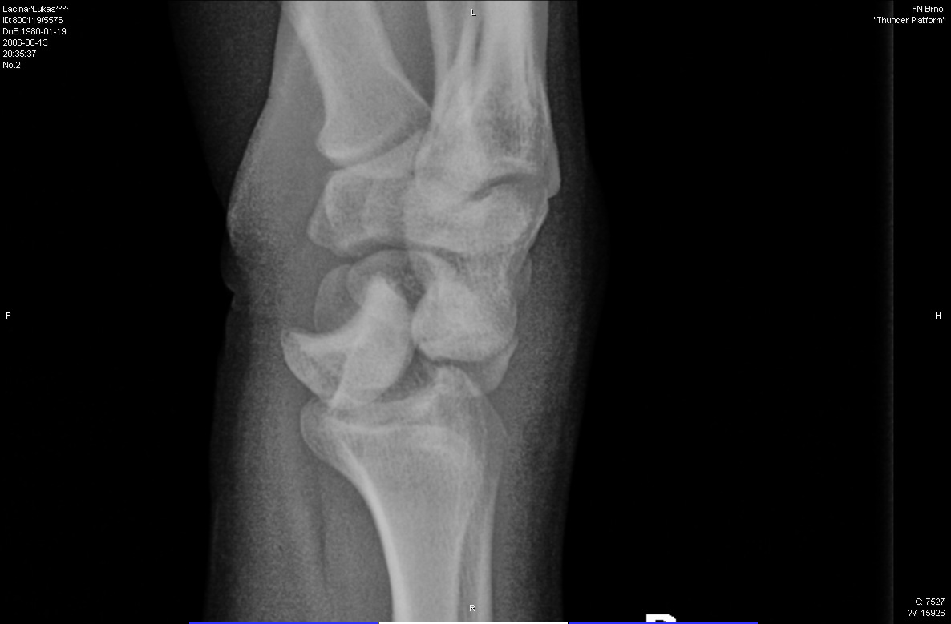
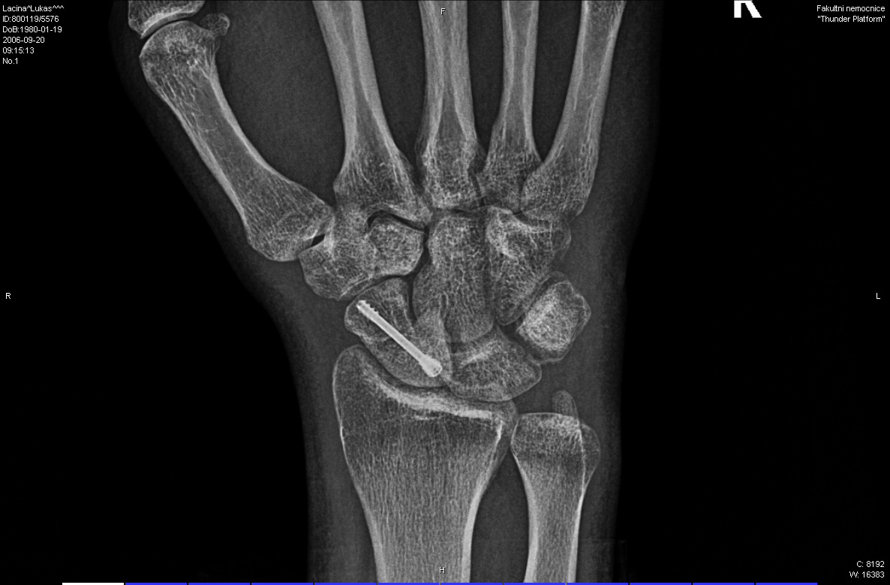
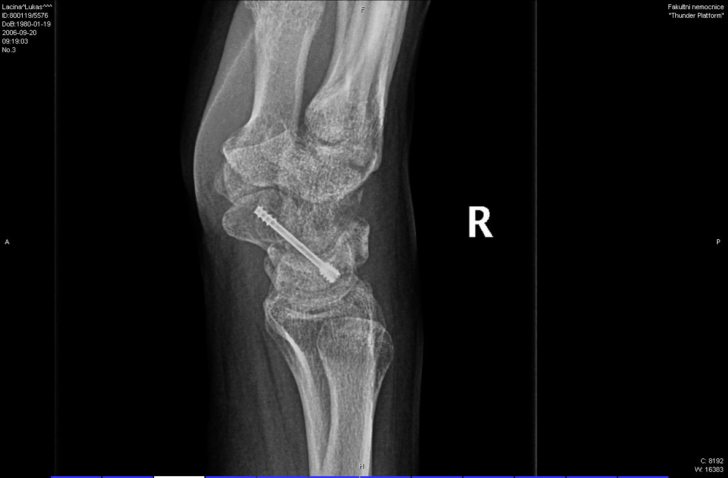

Slide 23
Fr. distálního radia – nečetnější poranění HK
Mechanizmus: pád na extendované/flektované zápěstí, uln./rad. Dukce
Dg.: klinicky + rtg
Klasifikace: AO/Fernandez/Frykman
Terapie:
Konzervativní – stabilní fraktury – repozice ,sadr. Fixace, kontroly rtg
Operační – Zevní fixatér, Kirch. Dráty, dlahy, kombinace
event. spongioplastika, ASKP asistovane
Komplikace – Sudeck. sy, sy karpálního tunelu

Slide 24
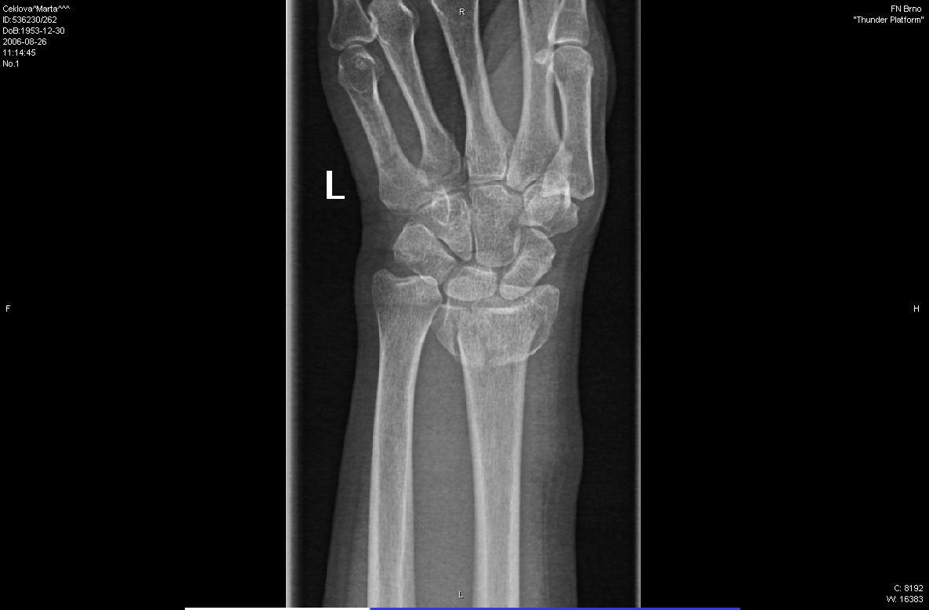
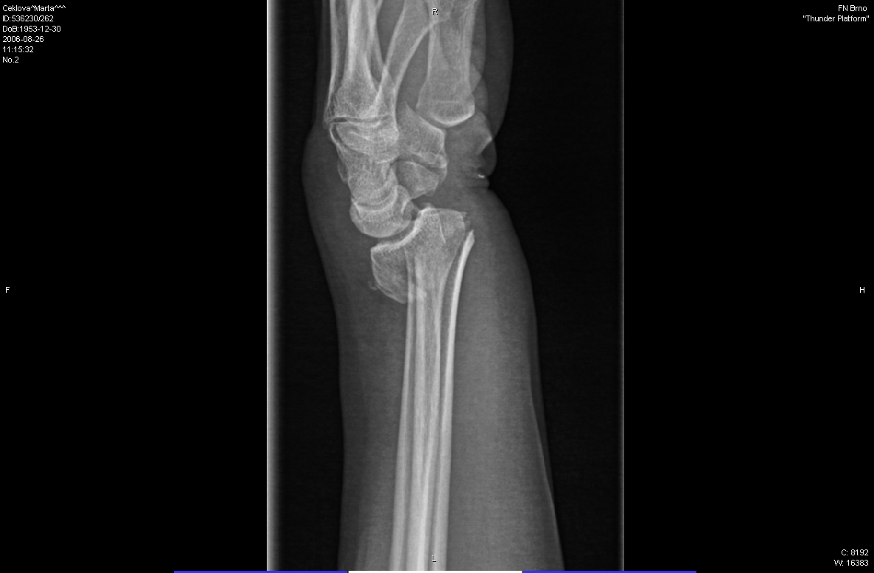
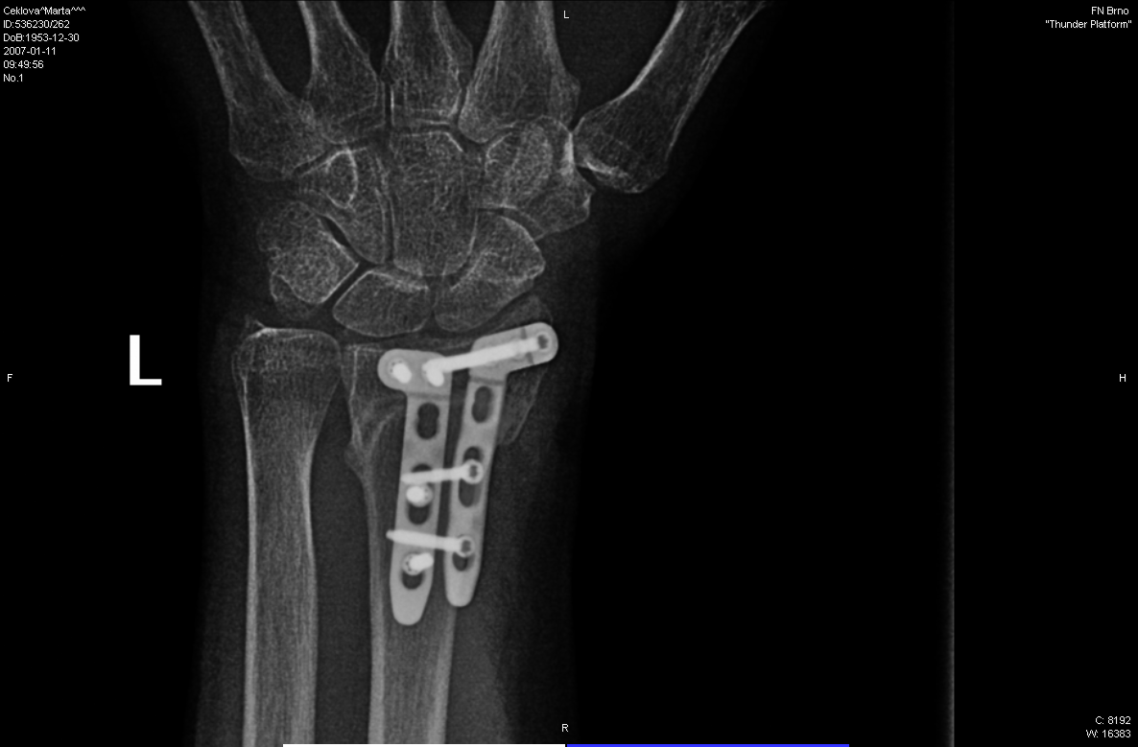
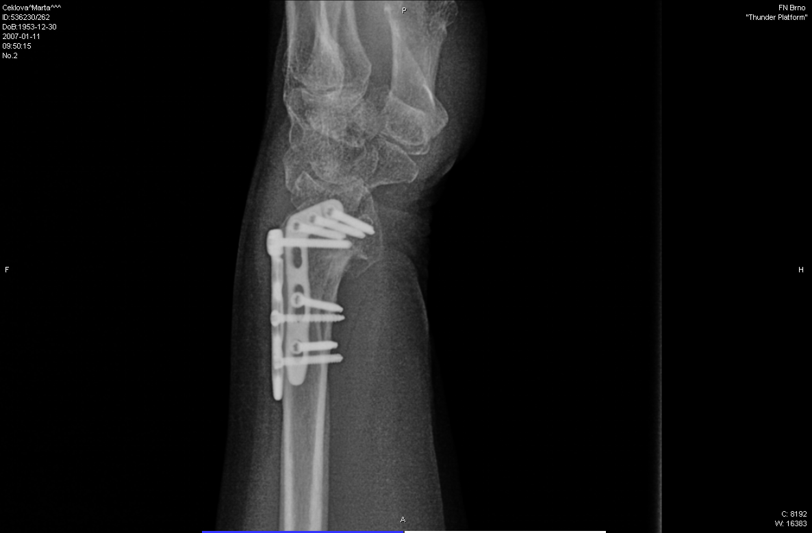

Slide 25
Fraktura kosti člunkové
Nejčastější zlomenina karpu
Mechanizmus: pád na extend. zápěstí v rad. Dukci
Dg.: klinicky, rtg, CT
Klasifikace: dle třetin a stability
Th: konzervativní th – nedislokované
operační – nestabilní, dislokované – herbert. Šroub
Komplikace – pseudoaratroza/ nekroza proxim. fragmentu/ artroza
Fraktury metakarpů
Mechanizmus úrazu: axiální násilí na ruku – boxerská fr., direktní náraz na
dorsum ruky, otevřené fr – motor. Pily
Klasifikace : fr. hlavičky, subkapit., diafyz., fr. baze příčné šikmé, spirální, kominutivní

Slide 26
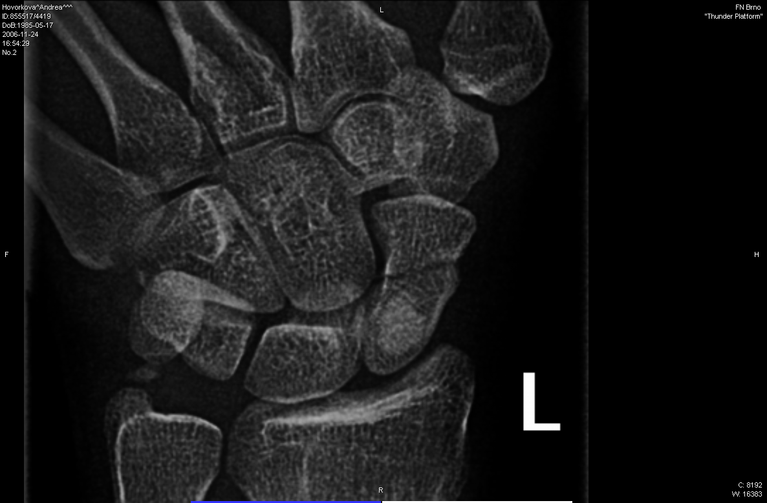
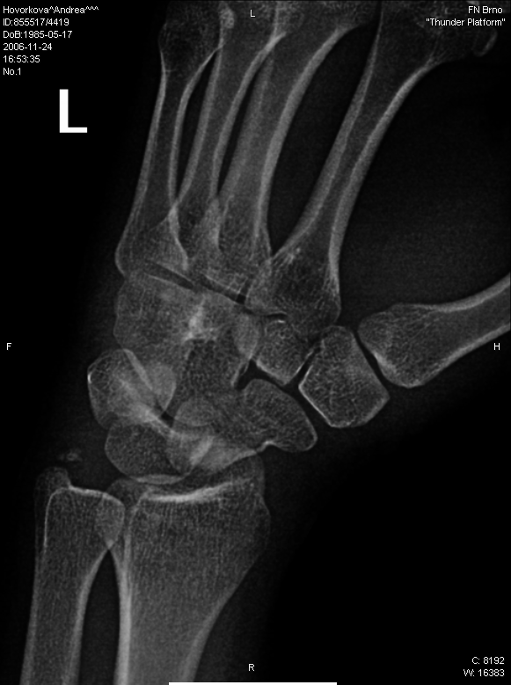
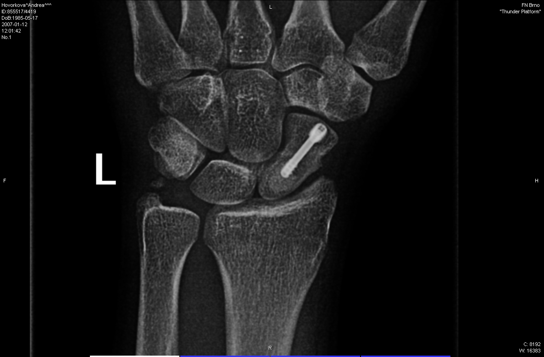
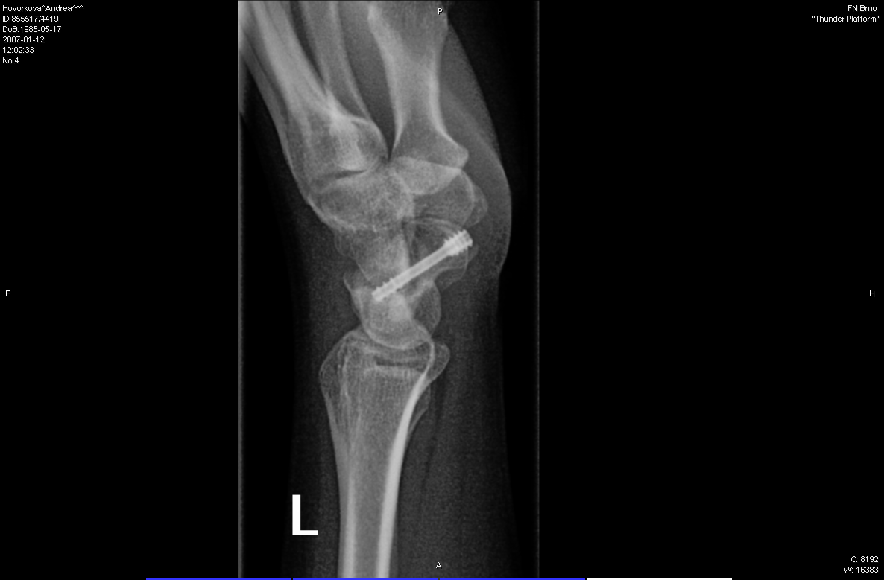

Slide 27
Fraktury metakarpů
Mechanizmus úrazu: axiální násilí na ruku – boxerská fr., direktní náraz na
dorsum ruky, otevřené fr – motor. Pily
Klasifikace : fr. hlavičky, subkapit., diafyz., fr. baze
příčné šikmé,spirální,kominutivní
I. MTC – Benetova luxační fr., Rollandova Y fraktura
II- V. MTC
Dg.: klinicky a rtg
Th.: konzervativně – nedislokované a korekteně zreponované stabilnní
operačně- nestabilní, nereponovatelné – K dráty/dlahy/šroubky/fixatér
Fraktury a luxace prstů
Mechanizmus: nárazy, páčení torze Dg.: klinicky a rtg
Th.:Konzrevativně / plast, sádra, preformované dlahy/
Operačně: otevřené fr., nestabilní, nitrokloubní a dislokavné bez retence
Šroubky/ dlažky/ k dráty

Slide 28
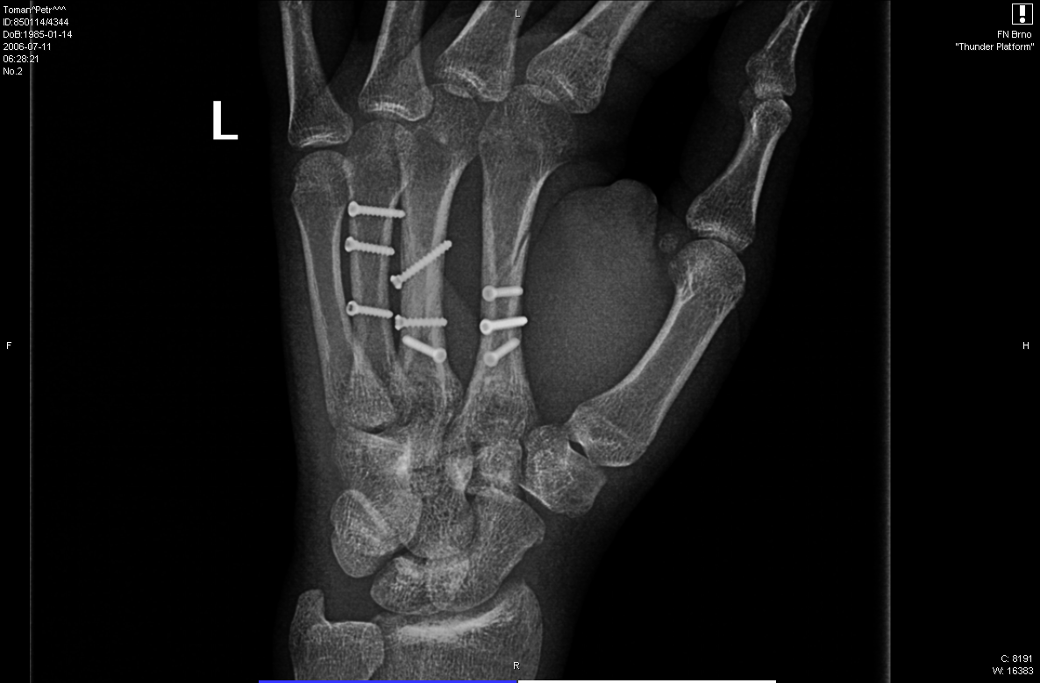
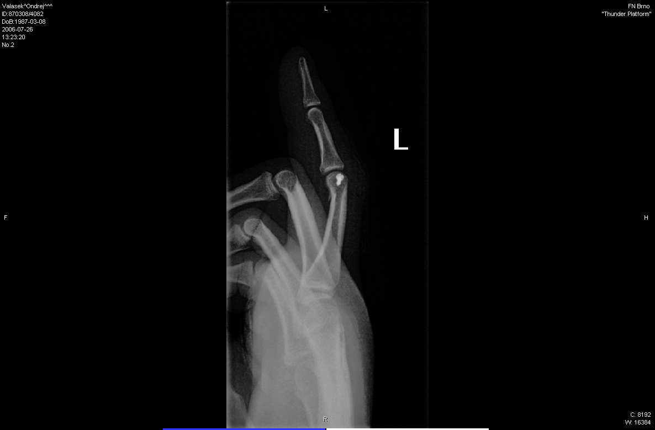
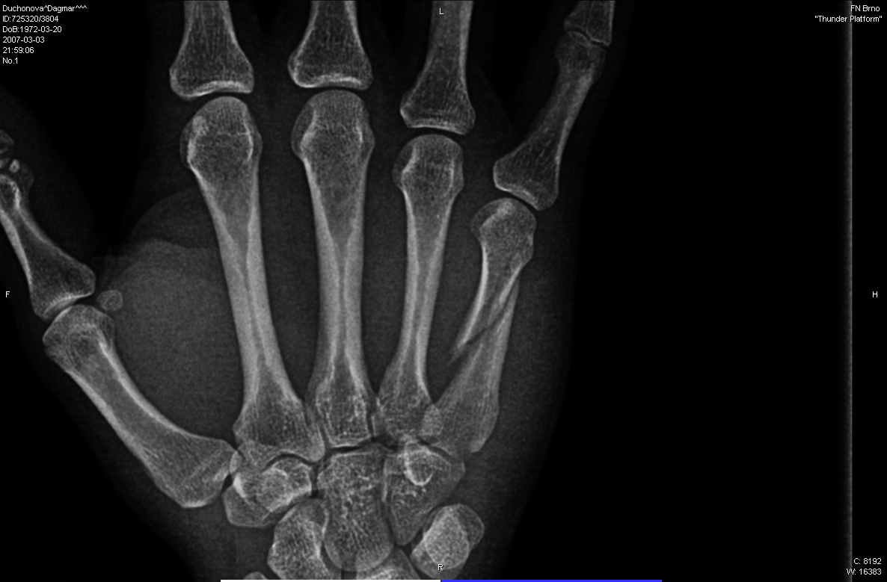
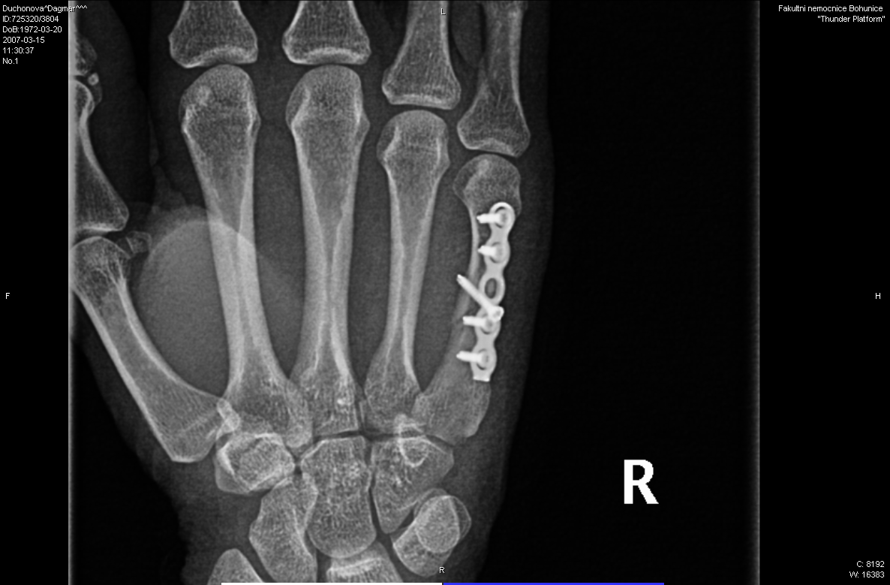
- -------

Slide 29
Poranění flexorů
5 zón – zóna 1 – 5, palce zóna T1- T5
Dg.: testy na flexory, revize
Th.: vybavení a úprava šlach. pahýlu ( nalezení z pomocné incize)
technika stehu – Kessler, Bunnelli, Kleinert
Sutura – primární do 2 d, odložená do 2t, časná sekund. 2-5t, sek sutura
Rehabilitace : časná rehabilitace dle kleinerta / odložená rhb
Poranění extenzorů
Součastí jsou lumbrikální i interoseální svaly
Klasifikace – Kladívkový palec – labutí šije – poranění v úpon části
Boutonnier def. – knoflíkové dírky – poranění centr. Pruhu
Poranění v oblasto MP skloubení/dorsa/palce
Dg.: Revize a testy na extenzory
Th.: kladívkový prst – konzervativně dlažka/sutura
knoflíková dírka, MP kl., dorsum ruky – sutura a aktivní rhb

